Slide 1

Додавання і віднімання
мішаних чисел
Математику вже тому вчити треба,
що вона розум у порядок приводить.
М.Ломоносов

Slide 2
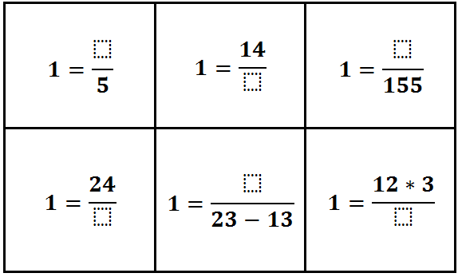
Подайте число 1 у вигляді дробу

Slide 3

Які з дробів є правильними,
а які – неправильними :

Slide 4

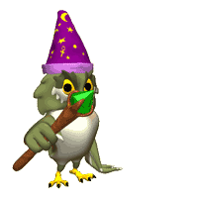
Перетворіть на неправильний дріб

Slide 5

Виділіть з дробу цілу частину :

Slide 6
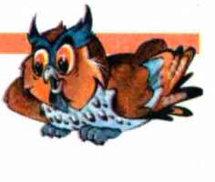
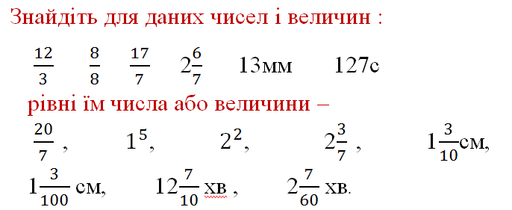


Slide 7
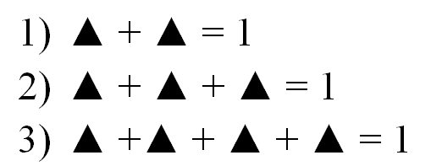
Замість трикутничків назвіть такі рівні дроби, щоб рівності були правильними :

Slide 8
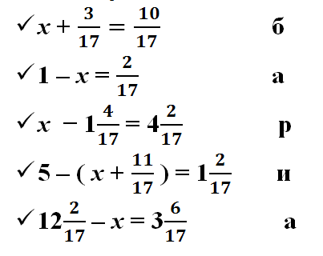




Slide 9

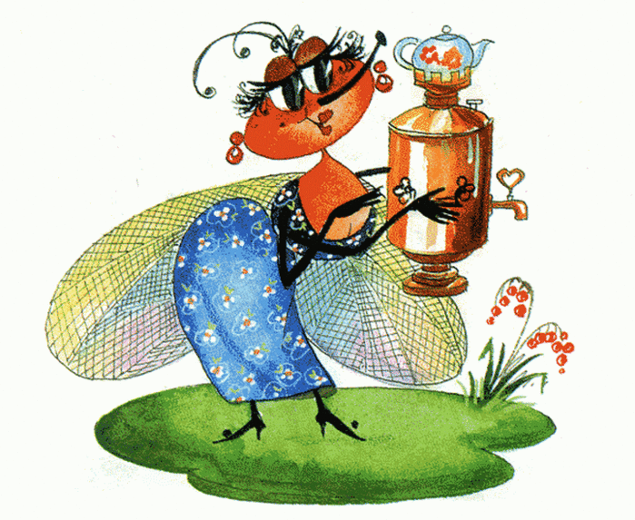
Вистачить !

Slide 10
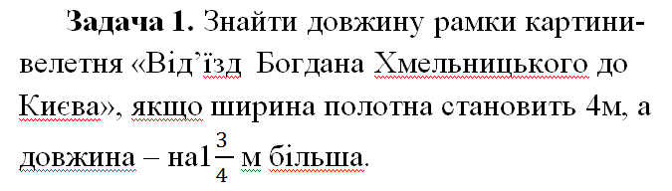

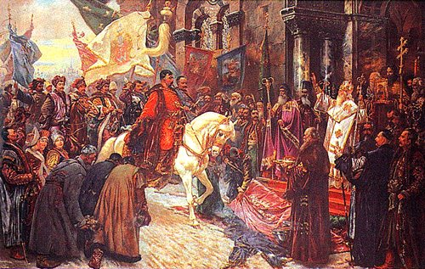

Slide 11
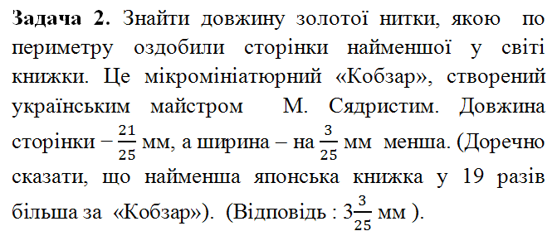

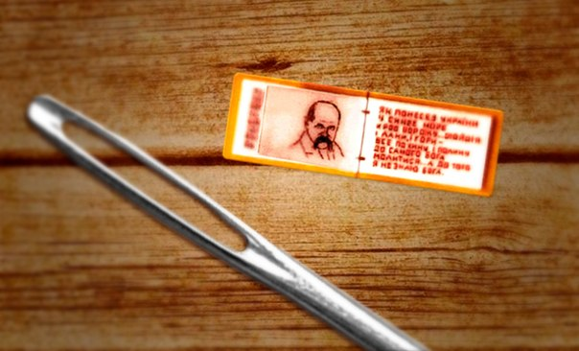
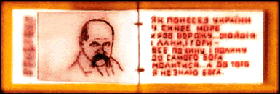

Slide 12

Відповідь: 1400 мов

Slide 13
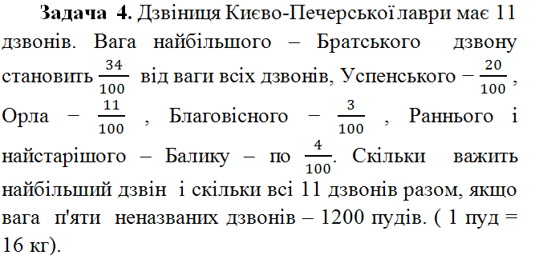



Відповідь: 4800 п. 1584 п.

Slide 14
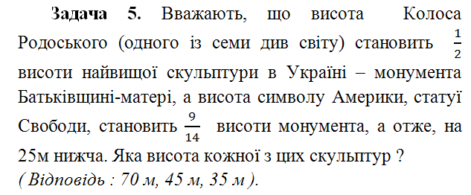
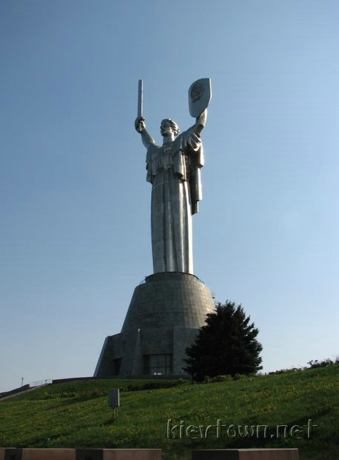
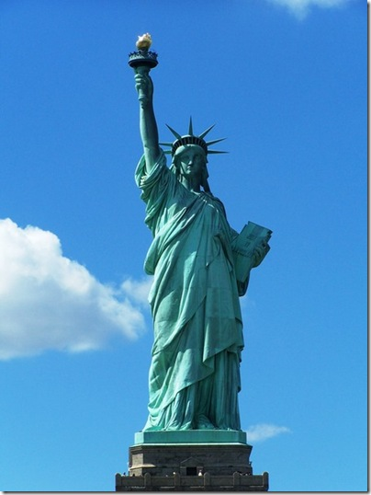
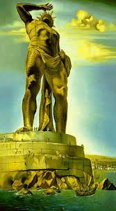

Slide 15

